Slide 1
Спортивный Флешмоб, посвященный дню защиты детей
«Здоровое лето»

Slide 2
Цель: пропаганда здорового образа жизни.
Задачи:
Привлечение детей к систематическим
физкультурно-оздоровительным занятиям;
Развитие физических качеств студентов техникума;
Укрепление и сохранение здоровья обучающихся;
Повышение активности и работоспособности детей;
Привлечение родителей, друзей, товарищей к
физкультурно – оздоровительным занятиям;
- Привитие навыков безопасного управления велосипедом.

Slide 3
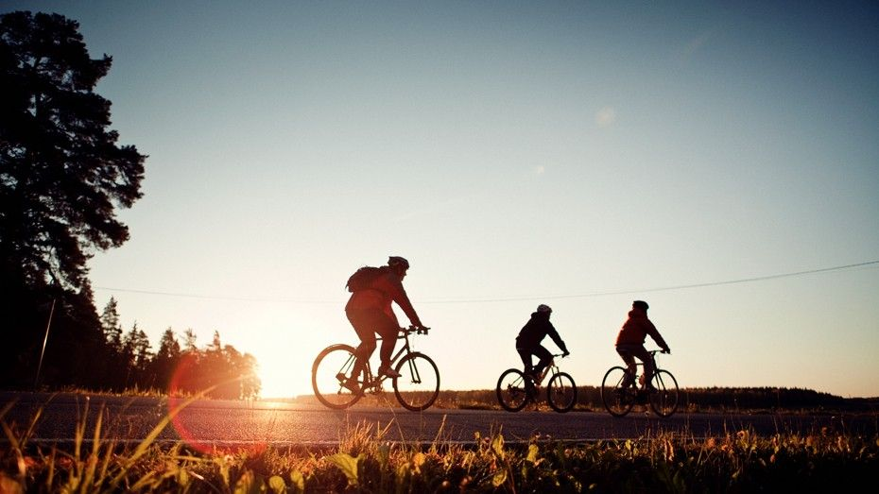

Slide 4
Лето – пора велосипедных прогулок. Трудно найти
ребенка или подростка, который не любит кататься
на велосипеде.
Каждый из нас хоть раз в жизни катался на двухколесном
друге. Но очень важно не забывать, что и для
велосипедиста существуют правила движения,
которые нужно обязательно соблюдать ради
своей безопасности.

Slide 5
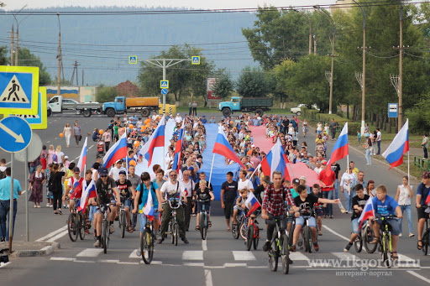

Slide 6
Задача участников флешмоба:
1. Приготовить свой велосипед к поездке;
2. Выбрать безопасный маршрут велосипедной
прогулки;
3. Привлечь к прогулке своих родителей, братьев
и сестер, друзей и товарищей;
4. В путь!
5. Обязательно!!! Не забываем сделать пару фотографий
или видео с вашей прогулки. Можете сделать несколько ,
фотографий где будет обязательно видно вас на
велосипеде,
так же можете дополнительно прислать фотографии
красивых мест по пути вашего следования.
Почта для отправки отчета: ek-naz@mail.ru
(в письме укажите вашу фамилию)

Slide 7
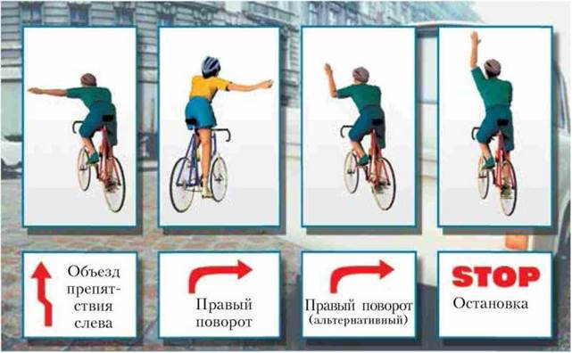
Не забываем про правила дорожного движения!

Slide 8
С днем защиты детей!

